Slide 1
الخريطة

Slide 2
الخريطة :
المحيط المتجمد الشمالي
الجغرافيا
الخريطة
قارة اوروبا
قارة أمريكا الشمالية
قارة آسيا
المحيط الأطلسي
المحيط الهندي
المحيط الهادي
قارة إفريقيا
قارة أمريكا الجنوبية
المحيط الهندي
قارة أستراليا
المحيط المتجمد الجنوبي

Slide 3
الخريطة :
الجغرافيا
الخريطة
الخريطة : رسم توضيحي لسطح الأرض أو جزء منه وذلك من أجل معرفة
مظاهر الطبيعة و المكان الذي نعيش فيه
فوائد الخريطة :
. 1- تساعد الخريطة على تحديد الأماكن ومواقعها
2- تساعد على معرفة المدن داخل وطني والمسافات بينها .

Slide 4
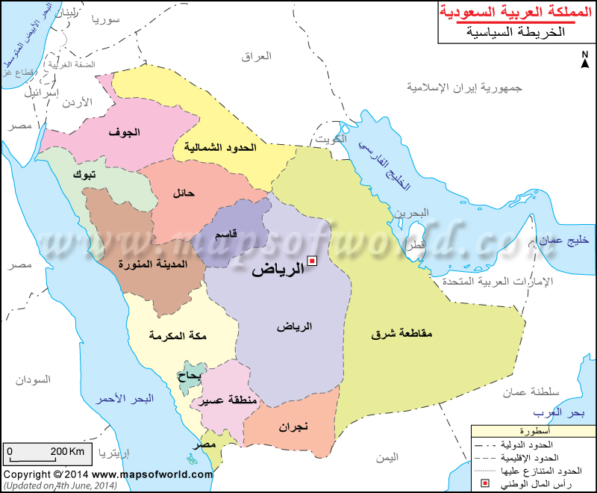
عناصر الخريطة :
عنوان الخريطة
الجغرافيا
الأرض
اتجاه الخريطة
إطار الخريطة
مقياس الخريطة
مفتاح الخريطة

Slide 5
تجدنا في جوجل

Slide 6
عناصر الخريطة :
الجغرافيا
الأرض
1- عنوان الخريطة : يقصد به موضوع الخريطة ونوعها .

Slide 7
عناصر الخريطة :
الجغرافيا
الأرض
2- مفتاح الخريطة : رموز وألوان تشير الى ما أدرج داخل الخريطة .

Slide 8
عناصر الخريطة :
الجغرافيا
الأرض
3- مقياس الخريطة : نسبة ما بين الأبعاد على الطبيعة والابعاد على الخريطة من أجل تسهيل قراءة الخريطة

Slide 9
عناصر الخريطة :
الجغرافيا
الأرض
4- تحديد الاتجاه : يحدد اتجاه الشمال ومن خلاله نعرف بقية الاتجاهات الأصلية والفرعية

Slide 10
عناصر الخريطة :
الجغرافيا
الأرض
5 - الاطار : هو ما يحيط بالخريطة من الخارج .

Slide 11
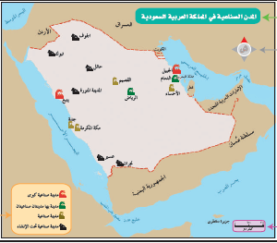
نشاط : حدد عناصر الخريطة كما في الشكل السابق :
الجغرافيا
الخريطة

Slide 12
نظم المعلومات الجغرافية :
الجغرافيا
القمر
تطورت الخريطة لتصبح رقمية .
الخريطة الرقمية : هي خريطة الكترونية , ويمكن الحصول
عليها من التطبيقات الحاسوبية , مثل جوجل ايرث

Slide 13
انتهى الدرس

Slide 14
جميع الحقوق محفوظة لموقع حلول اون لاين يحق لك الاستخدام والتعديل عليها كما تشاء لكن يحرم بيعها او نشرها في المواقع الاخرى

